Slide 1


Slide 2

Você tem guardado os melhores momentos da sua vida?
REMEMBER

Slide 3


Slide 4


Slide 5


Slide 6
“ que eu vou ser bonito assim"
Nunca
“ Nem fui convidado"
Nossa...
“ que
meus pais vejam isso"
Não quero
Julgamento
Aceitação

Slide 7

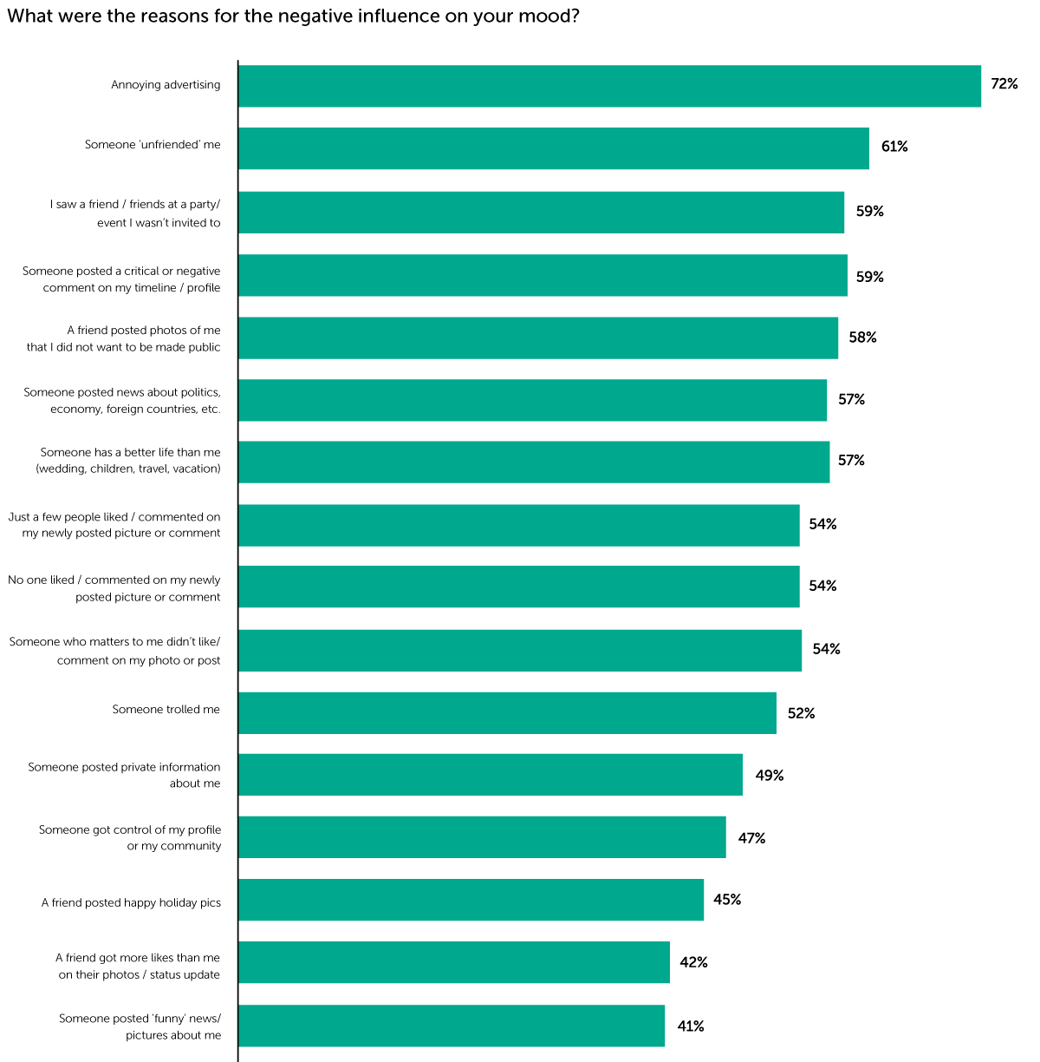
Desconforto nas redes
Eu vi um amigo / amigos em uma festa que eu não fui convidado
59%
Um amigo postou fotos de mim que eu não queria que fossem públicas
58%
Alguém tem uma vida melhor que a minha
57%
Alguém postou informação privada sobre mim
49%
Um amigo postou fotos felizes no feriado
45%
Fonte: Kaspersky job

Slide 8

Uma rede social para criar
MemoryLines,
guardar e relembrar
Momentos, fotos e vídeos
com os amigos e familiares
REMEMBER

Slide 9
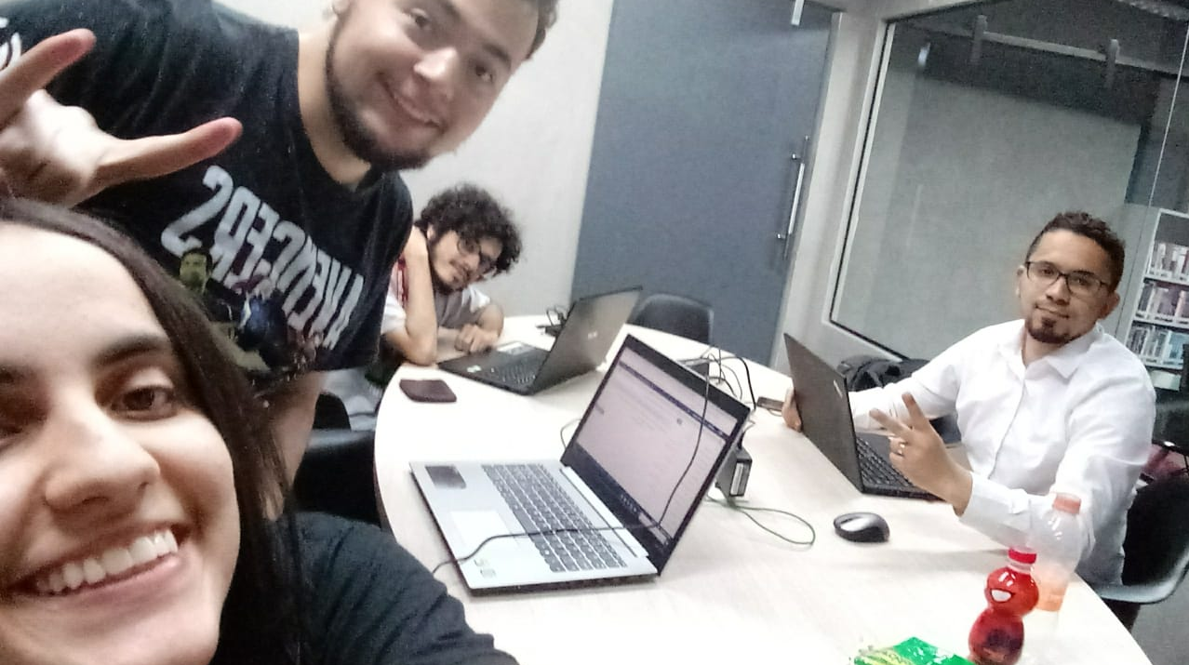





Equipe
Juliana
Yudi
Ruiz
Vinicius
Rodolfo

Slide 10
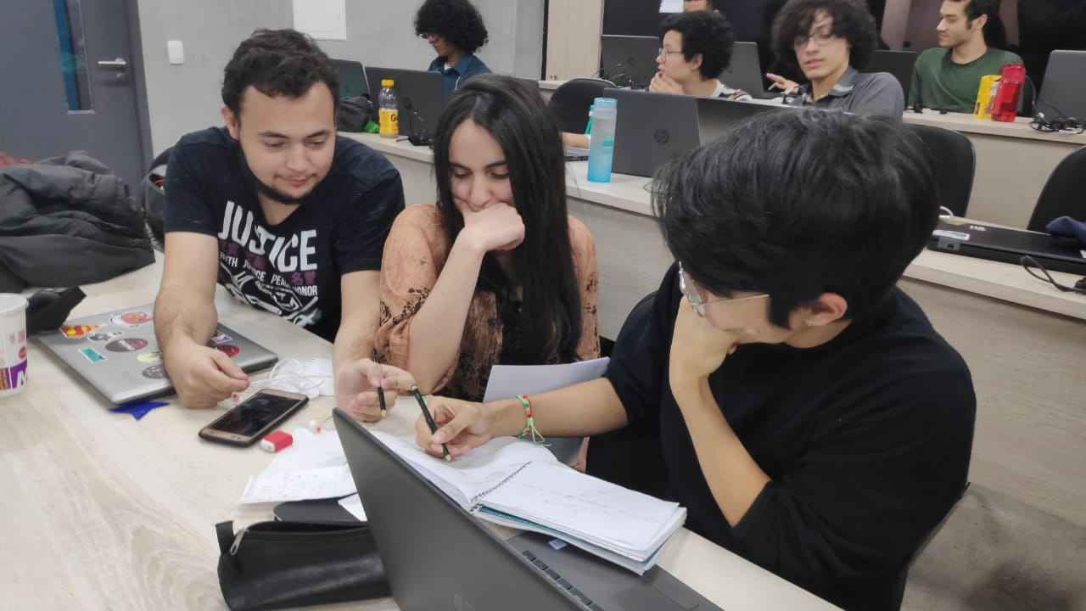






Arquitetura Serverless
AWS Cloud
Amazon S3
Amazon
Cognito
(Mídias)
HTTPS
HTTPS
HTTPS
HTTPS
HTTPS
HTTPS
Cliente
Amazon S3
(Front-End)
Amazon
API Gateway
Amazon
Lambda
MongoDB
Atlas

Slide 11

Back-End em microserviços
Amazon
API Gateway
…
…
Amazon Lambda
54 microserviços
Totalmente gerenciado e escalável
Python

Slide 12

Autenticação e autorização
Gerenciado e escalável
Armazenamento de usuários
Confirmação de Login
Criptografia em repouso e em trânsito
Autenticação baseada em padrões
Amazon Cognito

Slide 13

Serviço
Free Tier
Pricing
5 GB
0,023 USD
Amazon S3
primeiros 12 meses
por mês
Amazon
Cognito
50 000
0,00550 USD
usuários ativos
por usuário ativo por mês
Amazon
API Gateway
1 milhão
3,50 USD
chamadas por mês
por milhão de chamadas
Amazon
Lambda
1 milhão
0,20 USD
chamadas por mês
por milhão de chamadas
512 MB
1,50 USD
MongoDB
Atlas
de armazenamento
por GB/ mês

Slide 14
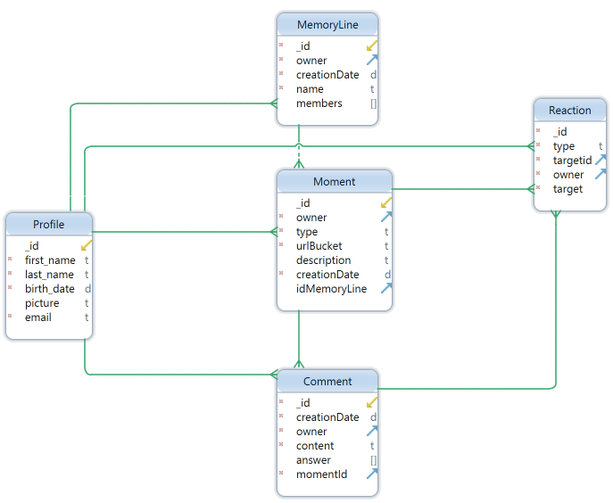

Modelagem do banco

Slide 15
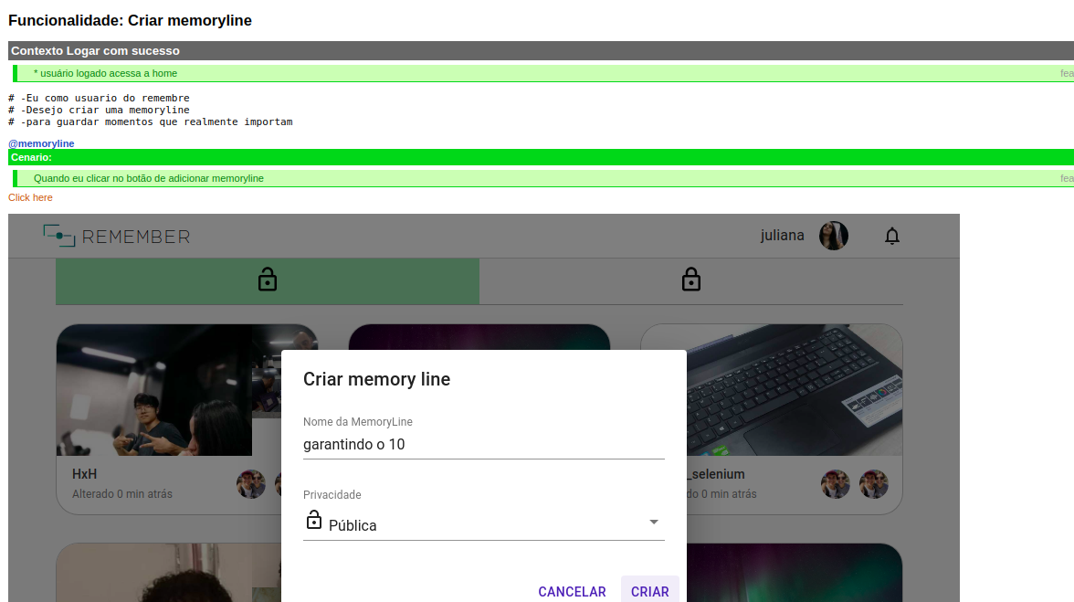



Testes
Cucumber
Ruby
Capybara

Slide 16
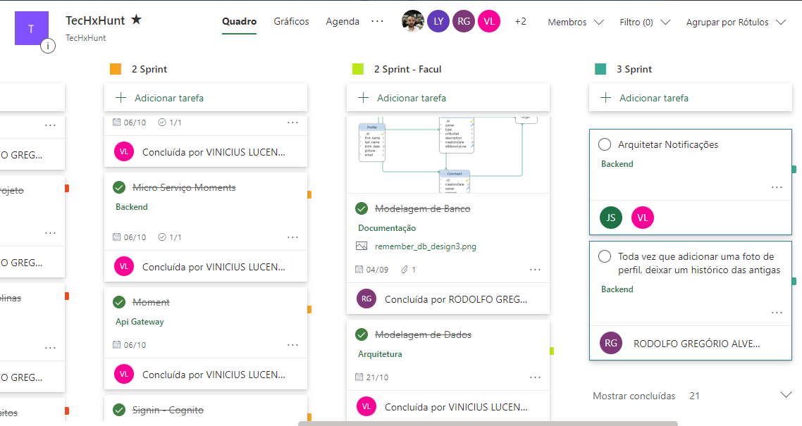

Gestão de atividades
Microsoft Planner

Slide 17
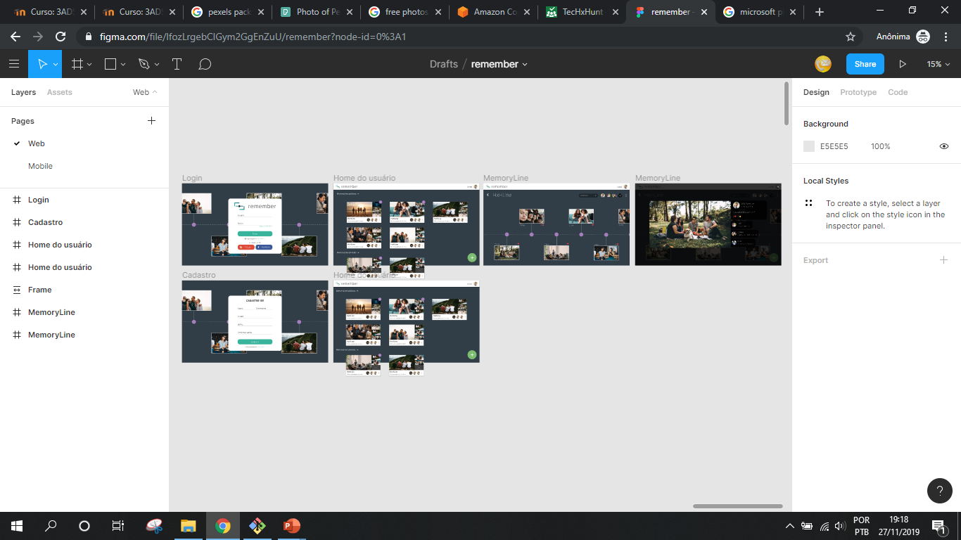
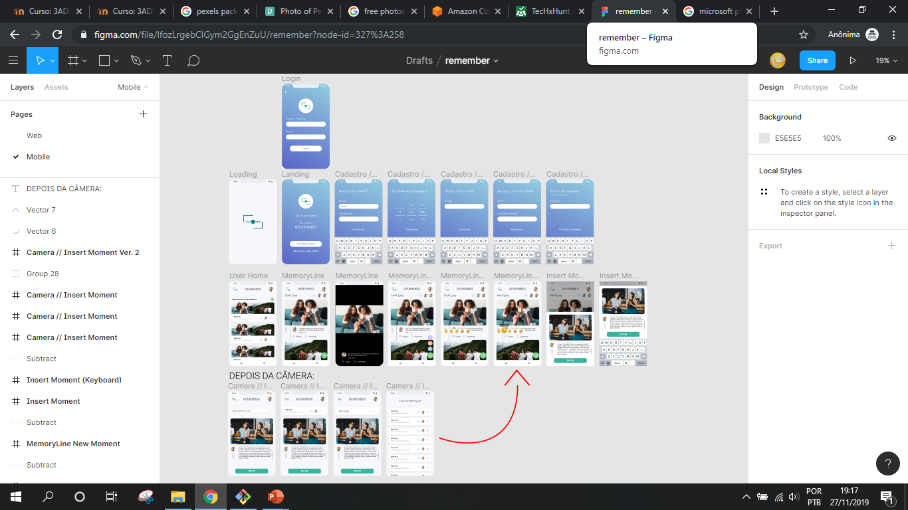

Mockups de tela
Figma

Slide 18

DEMONSTRAÇÃO

Slide 19

Próximos passos
Cobertura de testes
Banco de dados relacional
Aprimoramentos em UX

Slide 20


REMEMBER
O que realmente importa
OBRIGADO!

